Slide 1
সবাইকে গোলাপ ফুলের শুভেচ্ছা

Slide 2
পরিচিতি
শ্রেণি ‍‍‌‌‌‌‌: প্রথম
বিষয় : বাংলা
পাঠ শিরোনাম :
বর্ণ শিখি
পাঠ্যাংশ :
ক, খ, গ, ঘ, ঙ।
ফারহানা পারভিন
সহকারী শিক্ষক
চর ভেদুরিয়া ১ সরকারি প্রাথমিক বিদ্যালয়
ভোলা সদর।

Slide 3
শিখনফল
বাক্য ও শব্দে ব্যবহৃত বাংলা বর্ণগুলোর ধ্বনি স্পস্ট ও শুদ্ধভাবে বলতে পারবে।
বাংলা বর্ণগুলি স্পস্ট ও শুদ্ধভাবে পড়তে পারবে।
বাক্য ও শব্দে ব্যবহৃত বর্ণগুলি স্পষ্ট ও সঠিক আকৃতিতে লিখতে পারবে।

Slide 4
আজকের পাঠ
ক
খ
গ
ঘ
ঙ

Slide 5
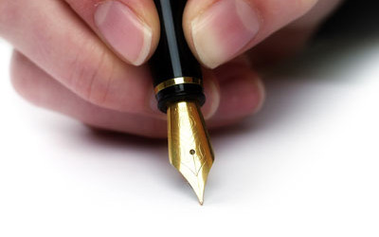
বলতো এটা কিসের ছবি?
কলম কী করি।
কলম ধরি।
কলম ।

Slide 6
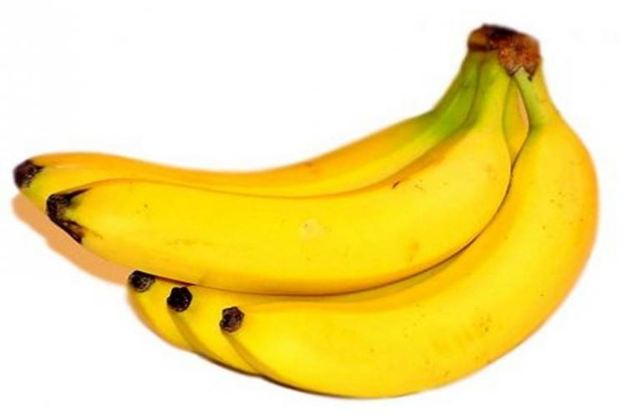
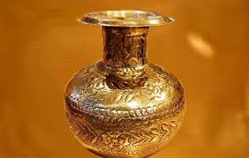
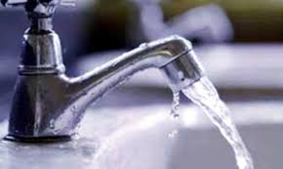
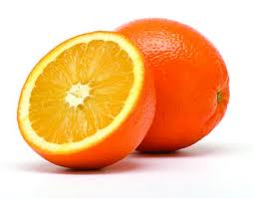
ক- দিয়ে আরও নতুন শব্দ শিখি।
কলা
কলস
কল
কমলা

Slide 7
এই ছবিতে কী দেখছি?
খবর কী করি।
খবর কোথায় পড়ি।
খবর পড়ি।
খবরের কাগজে।
খবর পড়ছে।

Slide 8
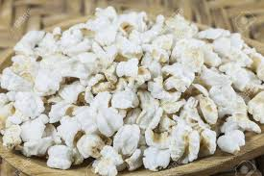
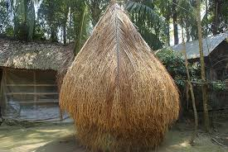
খ- দিয়ে আরও নতুন শব্দ শিখি।
খই
খড়
খাঁচা
খাম

Slide 9
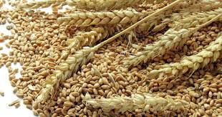
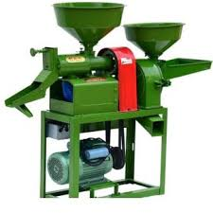
গম কী করি।
বলত এগুলো কিসের ছবি?
গম দিয়ে কী হয়?
গম দিয়ে আটা ,রুটি,পরোটা ইত্যাদি হয় ?
গমের ছবি।
গম ভাঙাই।

Slide 10
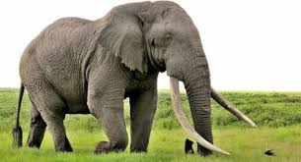
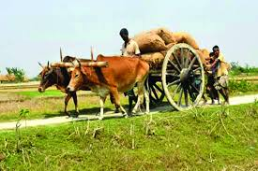
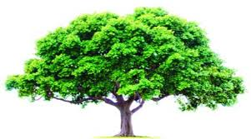
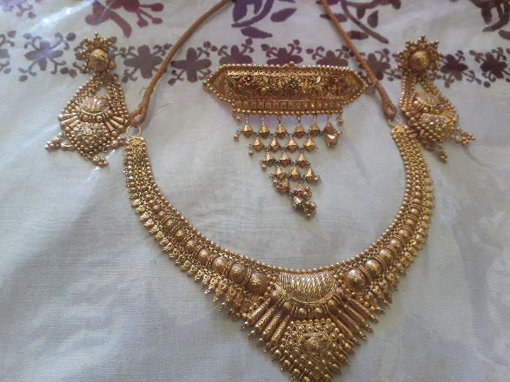
গ- দিয়ে আরও নতুন শব্দ শিখি।
গজ
গরুর গাড়ি
গাছ
গয়না

Slide 11
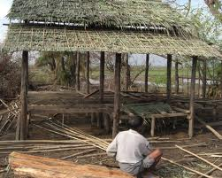
ঘরে আমরা কী করি?
এটা কিসের ছবি?
ঘর কী করি।
ঘরে আমরা বাস করি।
ঘর বানাই।
ঘরের ছবি।

Slide 12
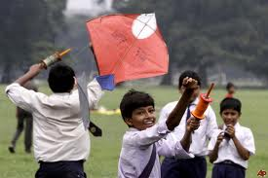
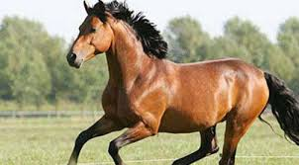
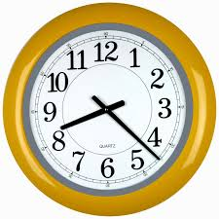
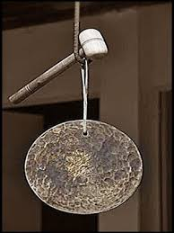
ঘ- দিয়ে আরও নতুন শব্দ শিখি।
ঘোড়া
ঘড়ি
ঘন্টা
ঘুড়ি

Slide 13
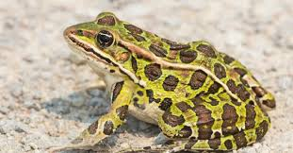
ব্যাঙ কেমন করে ডাকে?
এটা কিসের ছবি?
ব্যাঙ ডাকে,ঘ্যাঙ ঘ্যাঙ।
ব্যাঙের ছবি।

Slide 14
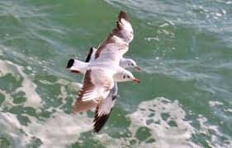
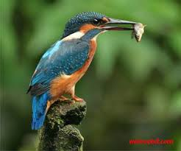
ঙ- দিয়ে আরও নতুন শব্দ শিখি।
লাঙল
রঙধনু
গাঙচিল
মাছরা ঙা

Slide 15
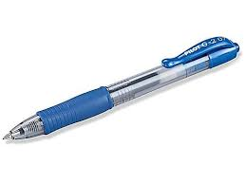
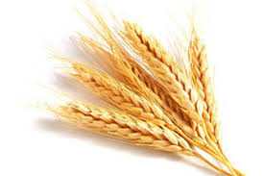
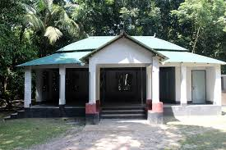
শুনি বলি ও পড়ি।
ক
কলম
খ
খবর
গ
গম
ঘ
ঘর
ঙ
ব্যাঙ

Slide 16
মিল করি।
গম
ধরি
ব্যাঙ
পড়ি
খবর
বানাই
কলম
ভাঙাই
ঘর
ঘ্যাঙ ঘ্যাঙ

Slide 17
ক
ঙ
খ
ঘ
গ
সামনে ও পিছনে কি আছে বলি।
সামনে
পিছনে
ক | খ | গ | ঘ | ঙ

Slide 18
কোন বর্ণটি হারিয়ে গেল বলি।
গ
ঘ
ক
ঙ
খ

Slide 19
এসো বর্ণগুলো খাতায় লিখি।

Slide 20
দলীয় কাজ
ক, খ, গ, ঘ, ঙ বর্ণগুলি দিয়ে বাক্য বল
একদল বলবে অন্য দল শুনবে ।
সবুজ দল
নীল দল
হলুদ দল

Slide 21
মূল্যায়ন
এলোমেলো বর্ণ গুলো সাজিয়ে লিখ।
গ, ক, ঙ, ঘ, খ।

Slide 22
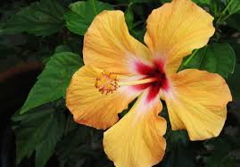
ধন্যবাদ

